Slide 1
KOREA&ME 인수인계
#취업역량 상담 운용가이드

Slide 2
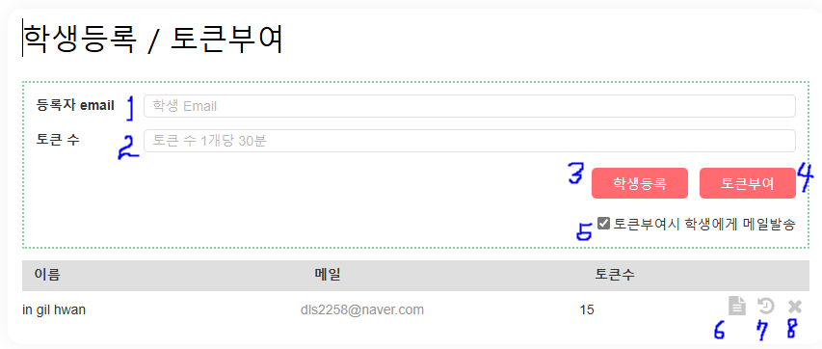
1. 학생 등록
1. 등록자 email : 대상 계정
2. 토큰 수 : 변경할 토큰 값 (음수 입력 시 차감됨)
3. 학생등록 : 대상 계정의 userType를 4로 변경하여 학생으로 등록한다. (0:마스터 1:일반계정 2:관리자 3: 선생님 4: 학생 )
4. 토큰부여 : 해당 계정에 토큰을 부여함
5. 체크박스 해제시 토큰부여 시에 메일발송은 하지 않음
6. 해당 학생계정의 이력서 보기
7. 해당 학생의 토큰 변경 기록
8. 해당 학생을 다시 일반계정으로 바꿈. 토큰은 그대로 유지되나 해당 리스트에서 보이지 않음.

Slide 3
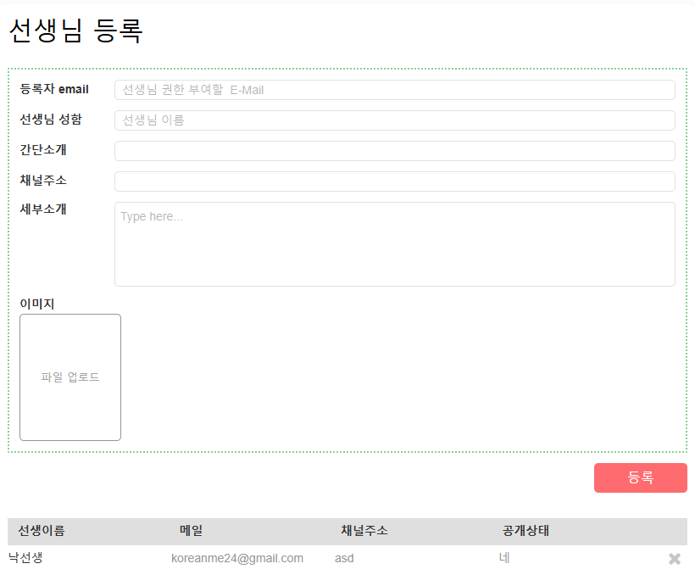
2. 선생님 등록
1. 선생님으로 등록할 계정 이메일 입력
2. 선생님 성함 입력
3. 간단소개 (실제 사용하지는 않는 중)
4. 카카오톡 채널주소 입력
5. 세부소개 입력 (각 언어 번역본은 DB를 통해 직접 입력해주어야 함)
6. 강사 이미지 사진 업로드
등록시 밑에 userType가 3으로 변경되며
아래 리스트에 나오게 됨. x 표시를 눌러
다시 일반 계정으로 변경 가능

Slide 4
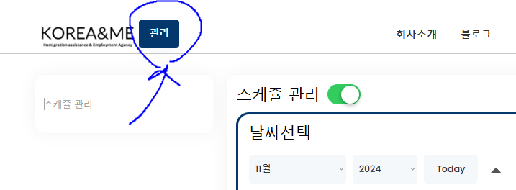
3. 선생님 대시보드 페이지
선생님으로 등록한 계정으로 로그인하면 오른쪽 그림과 같이 헤더 로고 옆에 관리버튼이 생겨 스케쥴 관리
페이지로 이동 가능

Slide 5
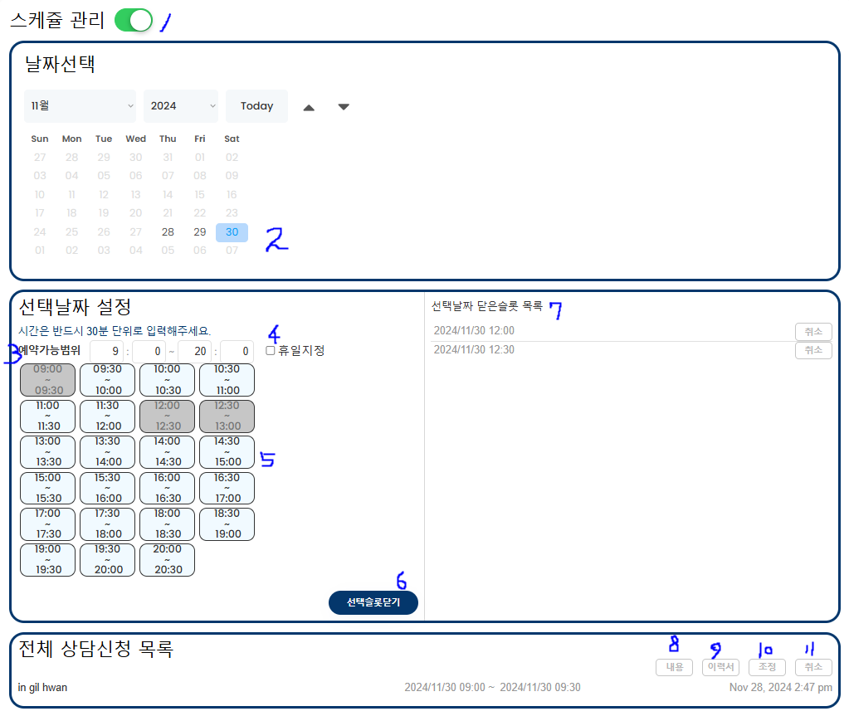
3. 선생님 대시보드 페이지
1. 상단에 on/off 슬라이드를 켜야 선생님 정보가 유저들에게 공개처리됨. 선생님 등록 후에는 꺼진 상태로 시작하므로 스케줄 조정 후 키면 됨
2. 현재 날짜 기준으로 +30 일까지 스케줄을 조정할 수 있음. 해당 날짜를 클릭하면 수정 가능
3. 날짜를 선택하면 해당 날짜의 예약 가능한 슬롯들이 표시됨. 기본적으로 09:00~ 20:00 로 설정되어 있지만 이 범위를 수정할 수 있음
4. 휴일로 지정하면 해당 날은 빨간색 표시로 바뀌어 예약을 신청할 수 없음
5. 선택한 날짜의 가능한 예약시간이 슬롯형식으로 나타나며 닫혀진 슬롯은 어둡게 표시됨.
6. 상담 불가능한 시간을 추가하려면 원하는 슬롯들을 선택한 후에 선택슬롯 닫기 버튼을 누르면 해당 슬롯이 어둡게 표시되어 닫히게 됨
7. 선택한 날짜에 닫은 슬롯들은 오른쪽에 표시되며 다시 취소할 수 있음
8. 내게 상담신청한 목록이 최하단에 뜸. 내용 버튼을 누르면 해당 학생의 신청정보를 확인할 수 있음
9. 이력서를 누르면 해당 학생의 이력서정보 확인
10. 조정을 누르면 스케줄 조정이 가능하며 시간 길이의 차이가 있다면 그만큼 토큰이 삭감됨
11.취소를 누르면 해당 상담신청이 취소되고 학생에게 토큰이 환불됨

Slide 6
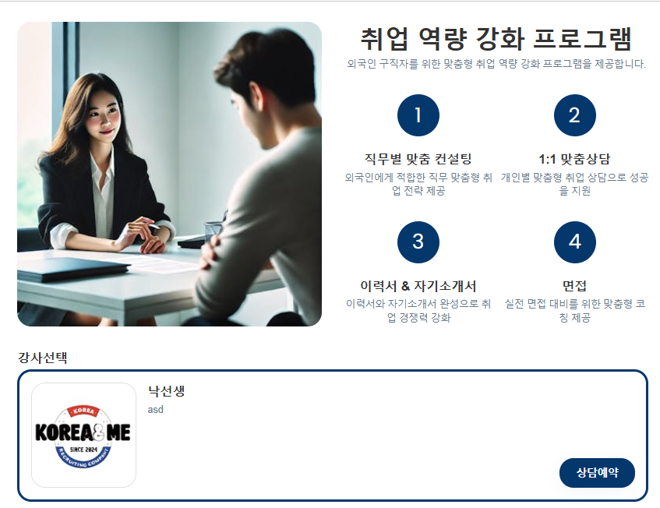
4. 취업상담 신청 페이지
취업역량 강화 페이지는 모든 계정으로 입장 가능하나
아래 강사목록에서 상담예약 버튼은 userType가 4 즉, 학생
계정으로만 클릭 가능하다. 그 외 계정으로 누를 시에
유학생 대상으로만 운영중인 서비스라고 팝업이 뜬다.

Slide 7
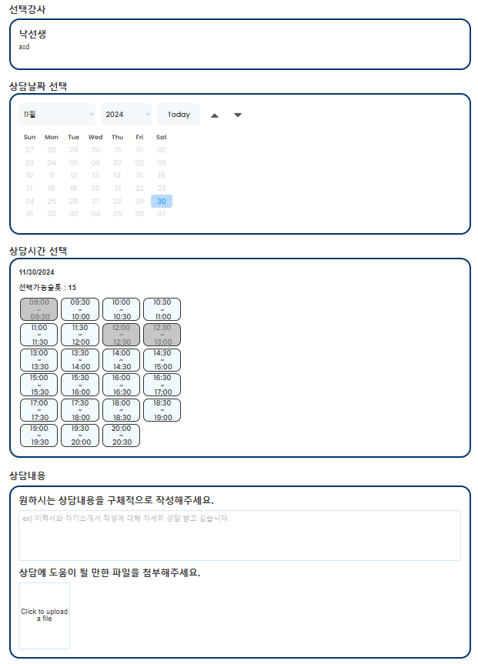
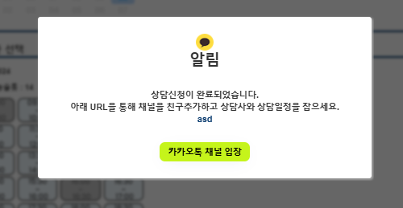
4. 취업상담 신청 페이지
1. 학생은 현재날짜 기준 +2일 +14일까지 예약신청이 가능하다. 예를 들어 오늘이 1월 1일이라면 1월 3일~2월 15일까지 예약이 가능
2. 날짜를 선택하면 선생님이 미리 짜놓은 스케쥴 범위 내에서 예약슬롯 선택이 가능하다. 토큰 수 만큼 슬롯을 선택할 수 있으며 한번의 예약에는 연속된 슬롯만 선택가능하다. 시간단위는 30분이다.
3. 원하는 상담 내용과 상담에 도움이 될 만한 파일을 첨부할 수 있다.
4. 상담제출 시 아래와 같이 선생님과 약속을 잡을 수 있도록 카카오톡 채널을 입장할 수 있는 팝업이 뜬다. 카카오톡 채널운용은 이 시스템을 활용해 적절히 사용하도록 한다.

Slide 8
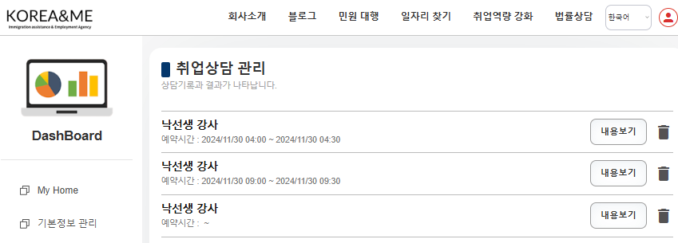
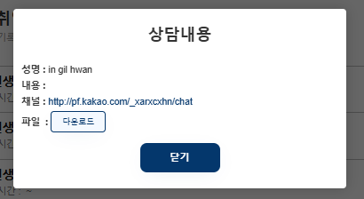
4. 취업상담 신청 페이지
학생들은 상담신청 완료후 대시보드 > 취업상담 목록 에서 자신이 신청한 상담목록을 확인할 수 있다.

Slide 9
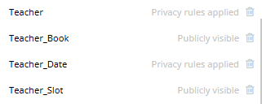
5. 개발관련
취업역량 강화 프로그램과 관련된 데이터는 아래 그림처럼 4가지이다.
Teacher : 선생님 등록시 생성되는 선생님 기본정보를 담은 데이터 (이름, 소개, 이미지, URL 등)
Teacher_Book : 학생이 상담신청시 상담내용이 기록되는 데이터
Teacher_Date : 선생님의 오늘부터 30일 후 까지의 스케쥴이 저장되는 데이터. 날짜 하루 당 하나의 데이터가 생성됨. 선생님 등록시 30개의 Teacher_Date가 한번에 생성된다. 매일 오전 00:00시에 30일 후의 새로운 날짜로 Teacher_Date가 생성되고 지나간 날짜의 Teacher_Date는 삭제됨
Teacher_Slot : 학생이 상담을 신청하거나 선생님이 슬롯을 닫을 때 각 닫힌 슬롯들의 데이터이다.

